Slide 1
Team RED
Task 7
Software Engineering and Design (BTX8081) 20/21
Berner Fachhochschule, Medizininformatik
Notes:
Hallo zusammen und herzlich willkommen zu unserer Präsentation

Slide 2
Inhalt
Demo
Architektur und Coding-Highlights
Umgesetzt vs Idee
Was haben wir gelernt?

Slide 3
Demo

Slide 4
Architektur und Coding-Highlights
Pattern: Singleton, damit nur eine DB-Connection
Datenbank: JDBC, SQLite
Vaadin:
Button (Component)
Listener für Click-Events
mit VaadinIcon ausgestaltet
Navigation:
via Routerlink Components, Targets-Views können einfach anvisiert werden.
Grid (Component)
Darstellung und Editierung der Daten
flexibel und einfach zu Nutzen (Instruction-Darstellung in “Expandable Rows”)
Binder (-Class):
Erleichtert Handhabung der Daten
Input Validation
Notes:
Denis

Slide 5
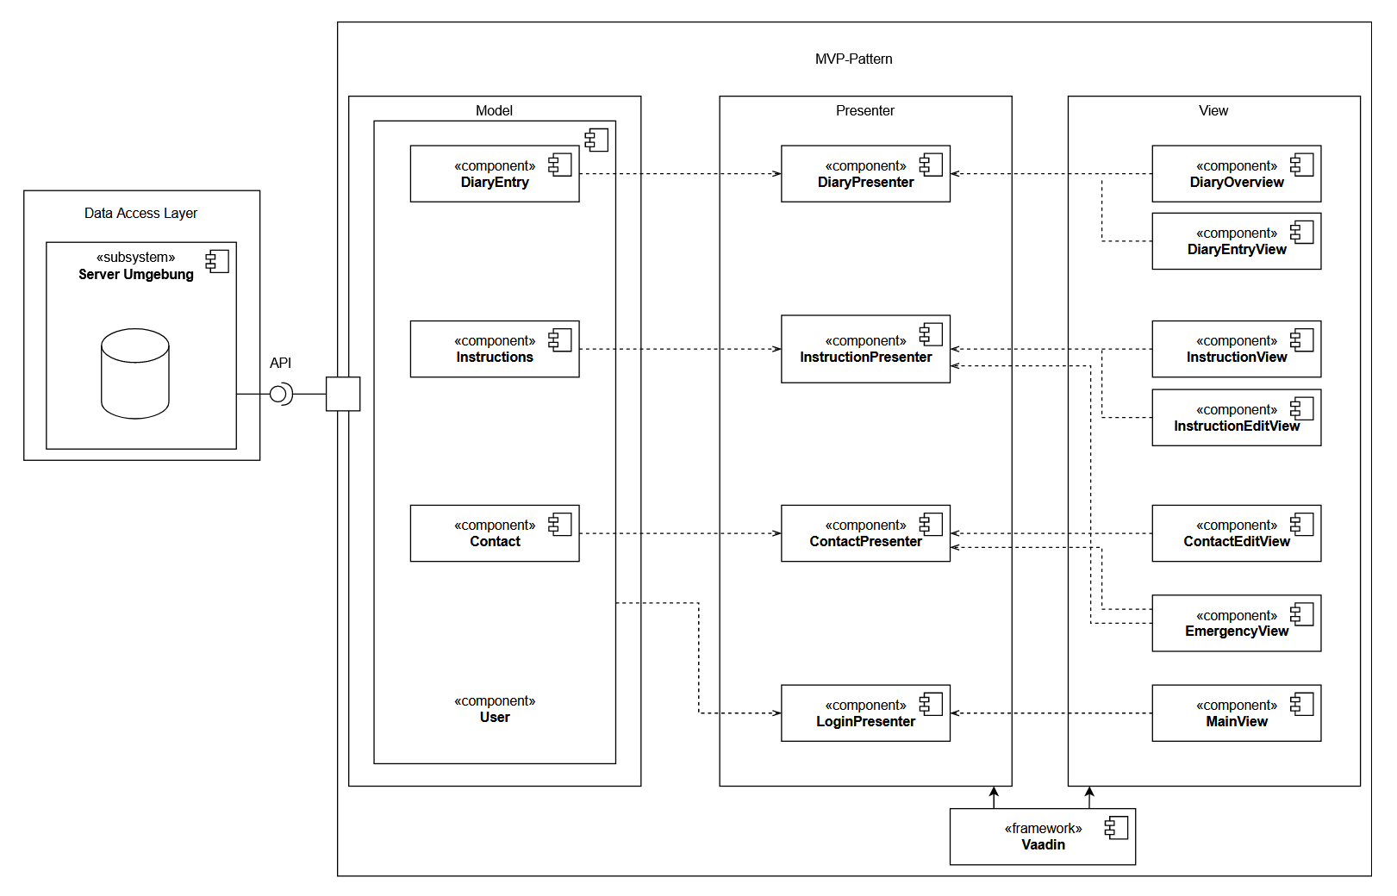
Architektur und Coding-Highlights
Notes:
simon

Slide 6
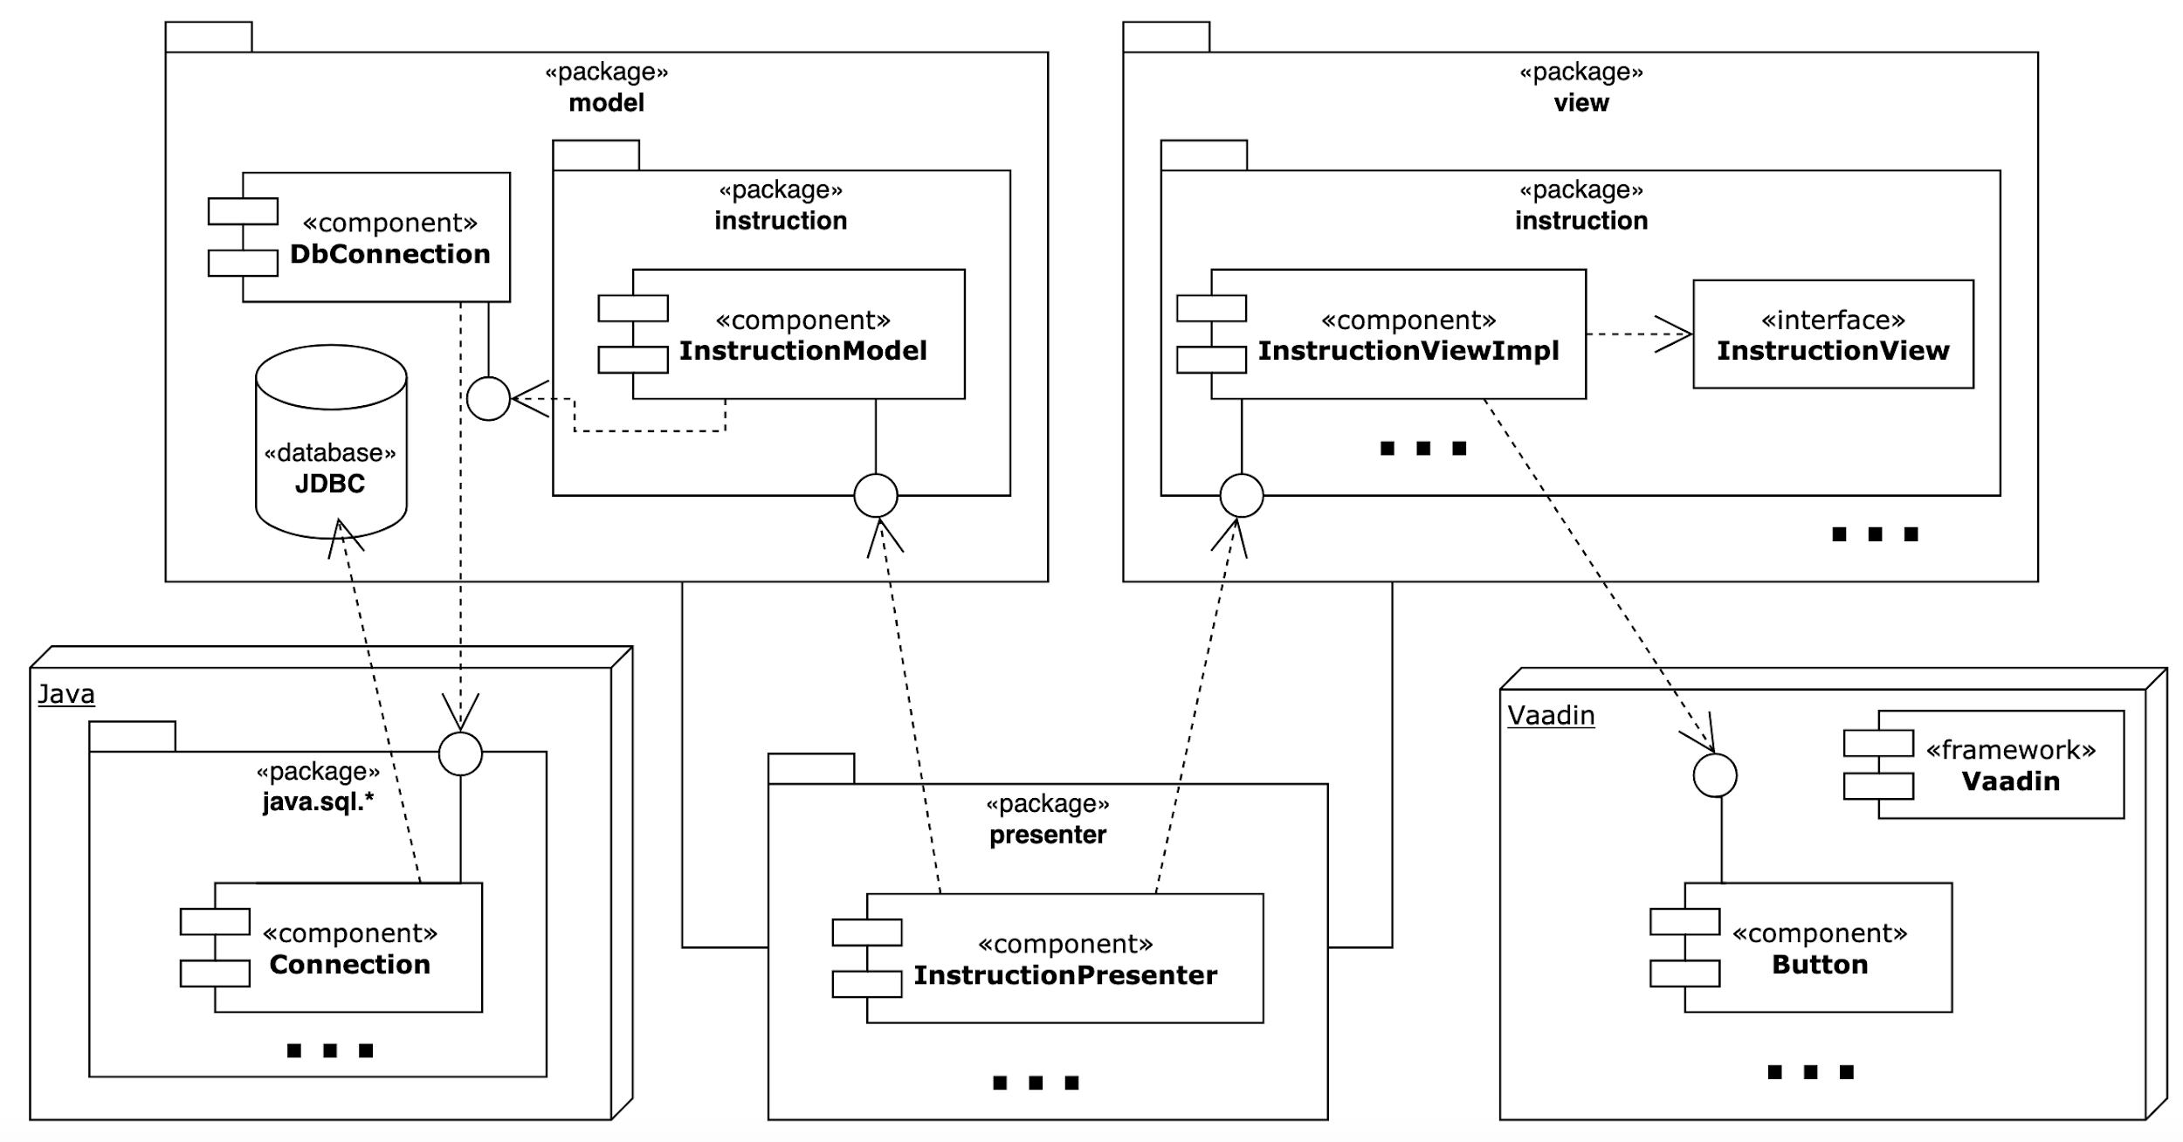
Architektur und Coding-Highlights
Notes:
simon

Slide 7
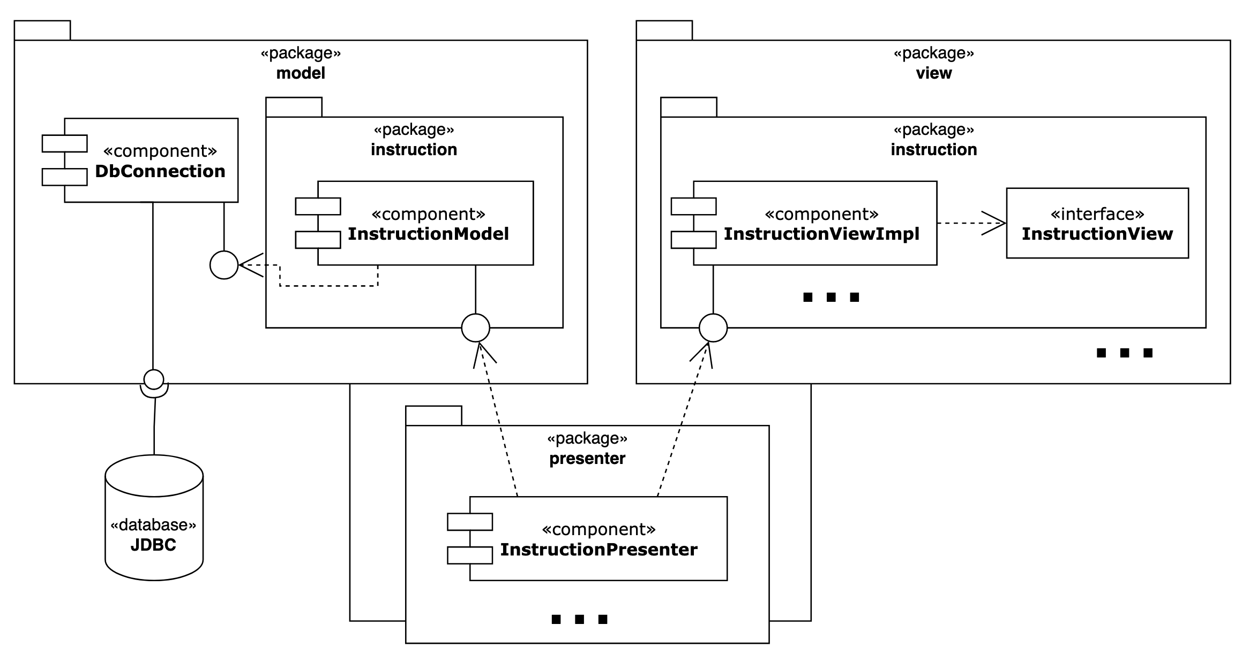
Architektur und Coding-Highlights
Notes:
simon

Slide 8
Funktionen umgesetzt:
Notfallkontakte | Notfallkontakte: Anzeigen, Bearbeiten
Instruktionen | Instruktionen: Anzeigen, Erfassen, Bearbeiten, Löschen
Einloggen, Diary
Notfallknopf | nur Demo

Slide 9
Unsere Erfahrungen
Gute Kommunikation
Häufige Meetings (Scrum, fast schon ‘Dailies’)
Klare Arbeitsteilung
Selbstkritik: mehr Test-Driven Design

Slide 10
Merci für die Aufmerksamkeit

Slide 11
Appendix
Argollo André: Backend Implementation, Notfall-Button
Bertschinger Simon: Backend: InstructionModel, DBConnection, Presenter, einzelne View-Elemente
Kilchherr Sabine:
Moser Denis: Views: Main, Instruction, InstructionMgmt

